Slide 2
第二章 匀变速直线运动的研究
疑难专题1 匀变速直线运动的有用推论

Slide 3
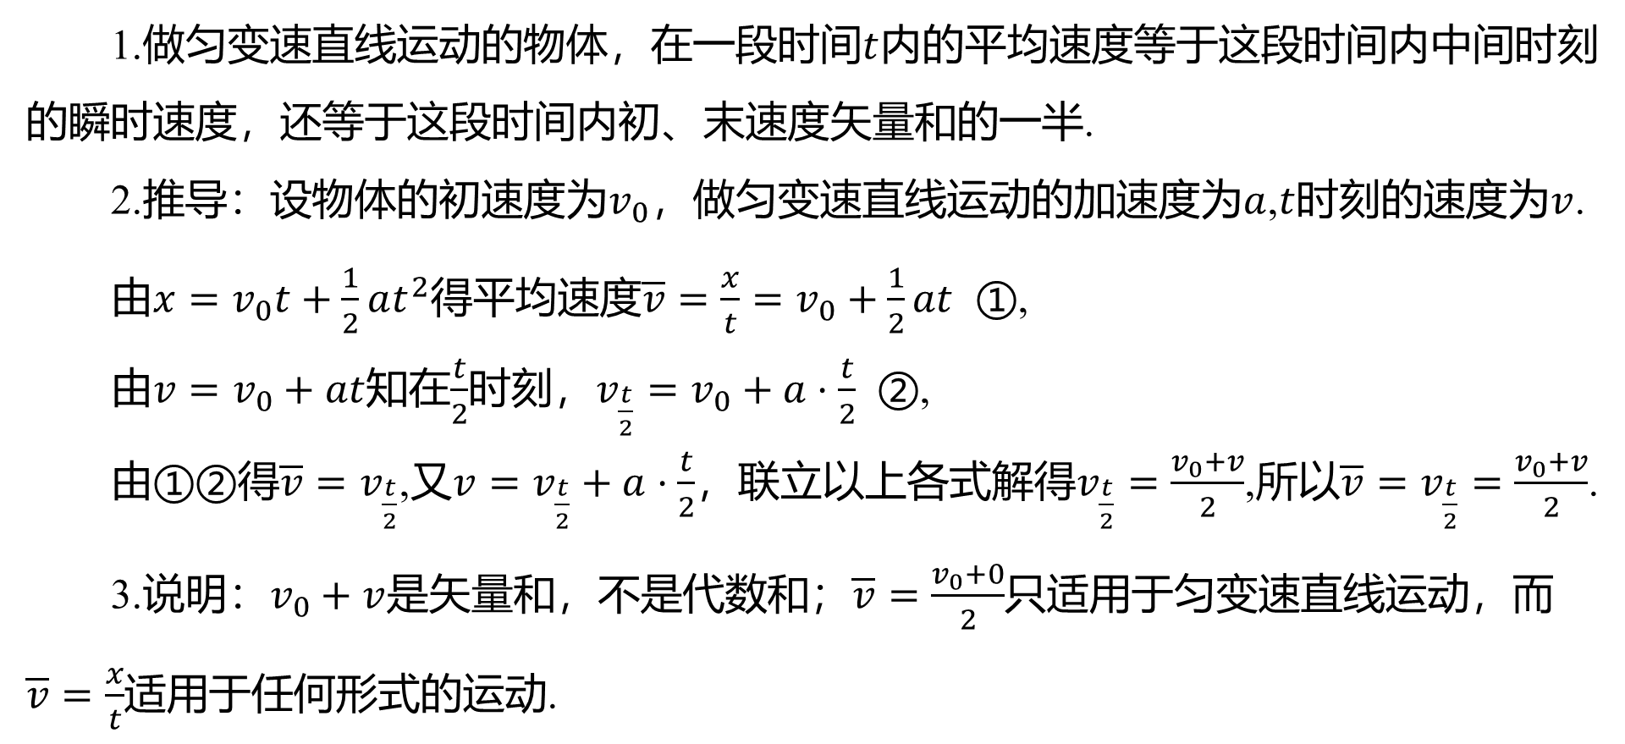
考点
1
匀变速直线运动中间时刻的瞬时速度
1.做匀变速直线运动的物体，在一段时间$t$ 内的平均速度等于这段时间内中间时刻
的瞬时速度，还等于这段时间内初、末速度矢量和的一半.
2.推导：设物体的初速度为$v_{0}$，做匀变速直线运动的加速度为$a$,$t$时刻的速度为$v$ .
由$x=v_{0}t+\frac{1}{2}at^{2}$得平均速度$\overline{v}=\frac{x}{t}=v_{0}+\frac{1}{2}at$ ①,
由$v=v_{0}+at$知在$\frac{t}{2}$时刻，$v_{\frac{t}{2}}=v_{0}+a⋅\frac{t}{2}$ ②,
由①②得$\overline{v}=v_{\frac{t}{2}}$,又$v=v_{\frac{t}{2}}+a⋅\frac{t}{2}$，联立以上各式解得$v_{\frac{t}{2}}=\frac{v_{0}+v}{2}$,所以$\overline{v}=v_{\frac{t}{2}}=\frac{v_{0}+v}{2}$ .
3.说明：$v_{0}+v$是矢量和，不是代数和；$\overline{v}=\frac{v_{0}+0}{2}$ 只适用于匀变速直线运动，而
$\overline{v}=\frac{x}{t}$ 适用于任何形式的运动.

Slide 4
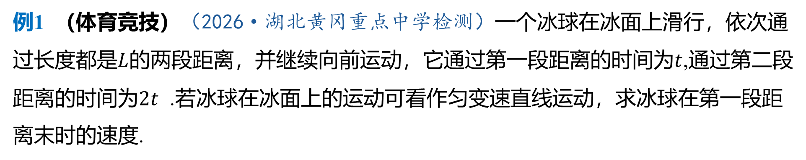
例1 （体育竞技）（2026·湖北黄冈重点中学检测）一个冰球在冰面上滑行，依次通
过长度都是$L$的两段距离，并继续向前运动，它通过第一段距离的时间为$t$ ,通过第二段
距离的时间为$2t$ .若冰球在冰面上的运动可看作匀变速直线运动，求冰球在第一段距
离末时的速度.

Slide 5
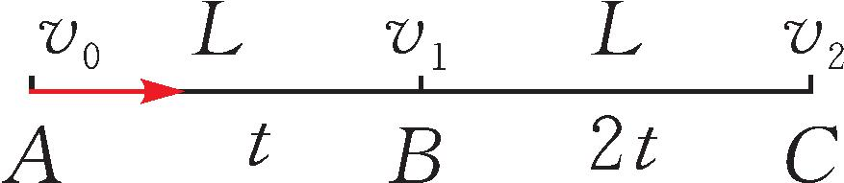
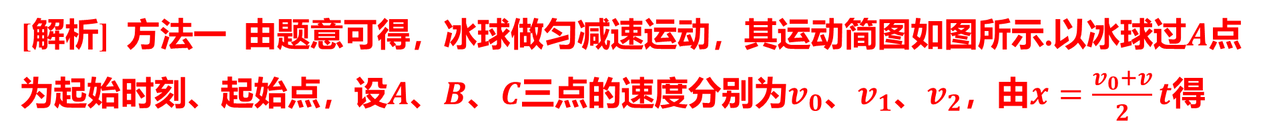
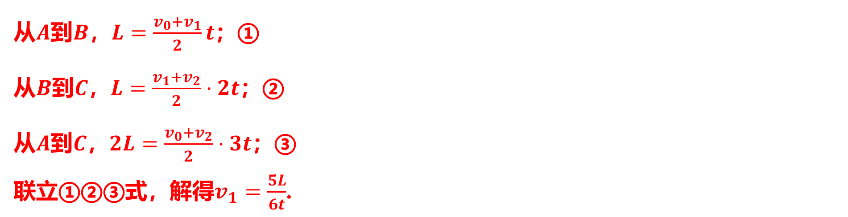
[解析] 方法一 由题意可得，冰球做匀减速运动，其运动简图如图所示.以冰球过$A$ 点
为起始时刻、起始点，设$A$、$B$、$C$三点的速度分别为$v_{0}$、$v_{1}$、$v_{2}$，由$x=\frac{v_{0}+v}{2}t$ 得
从$A$到$B$，$L=\frac{v_{0}+v_{1}}{2}t$ ；①
从$B$到$C$，$L=\frac{v_{1}+v_{2}}{2}⋅2t$ ；②
从$A$到$C$，$2L=\frac{v_{0}+v_{2}}{2}⋅3t$ ；③
联立①②③式，解得$v_{1}=\frac{5L}{6t}$ .

Slide 6
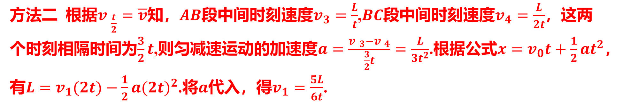
方法二 根据$v ​_{\frac{t}{2}}=\overline{v}$知，$AB$段中间时刻速度$v_{3}=\frac{L}{t}$,$BC$段中间时刻速度$v_{4}=\frac{L}{2t}$ ，这两
个时刻相隔时间为$\frac{3}{2}t$,则匀减速运动的加速度$a=\frac{v ​_{3}−v ​_{4}}{\frac{3}{2}t}=\frac{L}{3t^{2}}$.根据公式$x=v_{0}t+\frac{1}{2}at^{2}$ ，
有$L=v_{1}(2t)−\frac{1}{2}a(2t)^{2}$.将$a$代入，得$v_{1}=\frac{5L}{6t}$ .

Slide 7
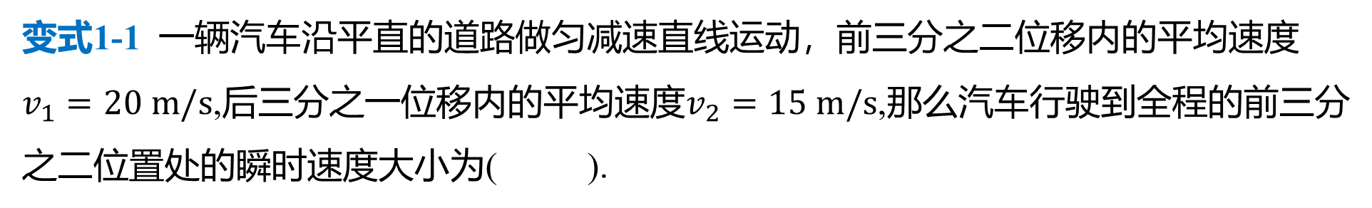
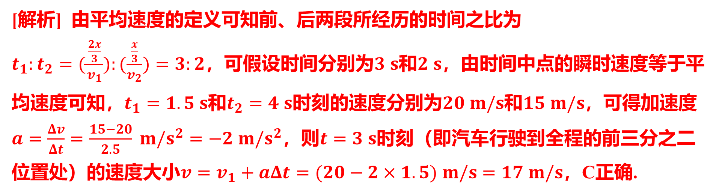
变式1-1 一辆汽车沿平直的道路做匀减速直线运动，前三分之二位移内的平均速度
$v_{1}=20 m/s$,后三分之一位移内的平均速度$v_{2}=15 m/s$ ,那么汽车行驶到全程的前三分
之二位置处的瞬时速度大小为( ).
C
A.$19 m/s$ B.$18 m/s$ C.$17 m/s$ D.$16 m/s$
[解析] 由平均速度的定义可知前、后两段所经历的时间之比为
$t_{1}:t_{2}=(\frac{\frac{2x}{3}}{v_{1}}):(\frac{\frac{x}{3}}{v_{2}})=3:2$，可假设时间分别为$3 s$和$2 s$ ，由时间中点的瞬时速度等于平
均速度可知，$t_{1}=1.5 s$和$t_{2}=4 s$时刻的速度分别为$20 m/s$和$15 m/s$ ，可得加速度
$a=\frac{Δv}{Δt}=\frac{15−20}{2.5} m/s^{2}=−2 m/s^{2}$，则$t=3 s$ 时刻（即汽车行驶到全程的前三分之二
位置处）的速度大小$v=v_{1}+aΔt=(20−2×1.5) m/s=17 m/s$ ，C正确.

Slide 8
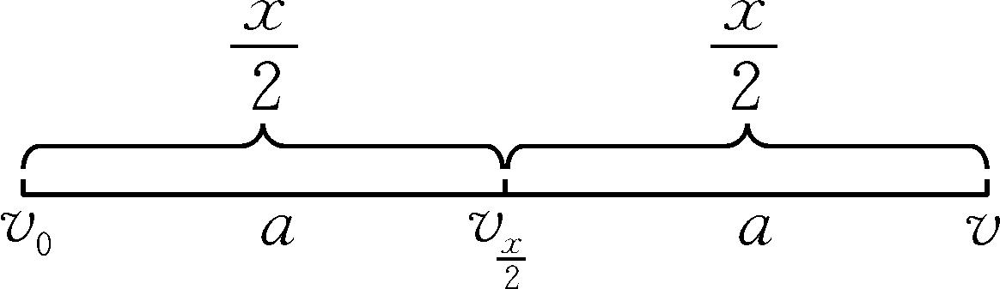
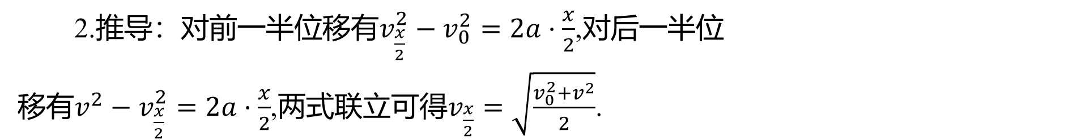
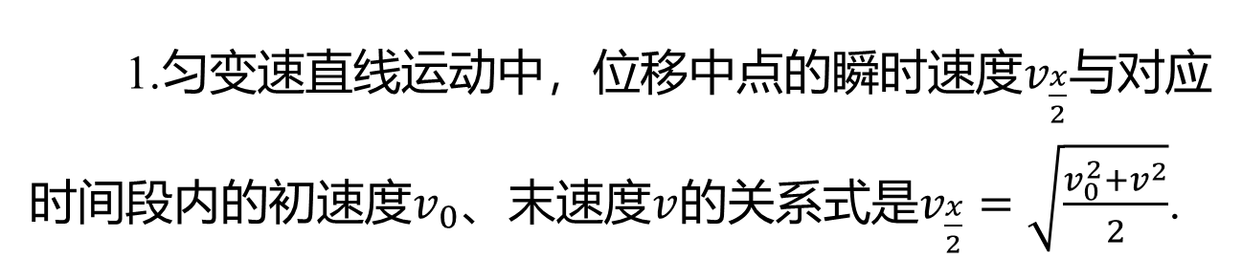
考点
2
匀变速直线运动中点位置的瞬时速度
1.匀变速直线运动中，位移中点的瞬时速度$v_{\frac{x}{2}}$ 与对应
时间段内的初速度$v_{0}$、末速度$v$的关系式是$v_{\frac{x}{2}}=\sqrt{\frac{v_{0}^{2}+v^{2}}{2}}$ .
2.推导：对前一半位移有$v_{\frac{x}{2}}^{2}−v_{0}^{2}=2a⋅\frac{x}{2}$ ,对后一半位
移有$v^{2}−v_{\frac{x}{2}}^{2}=2a⋅\frac{x}{2}$,两式联立可得$v_{\frac{x}{2}}=\sqrt{\frac{v_{0}^{2}+v^{2}}{2}}$ .

Slide 9
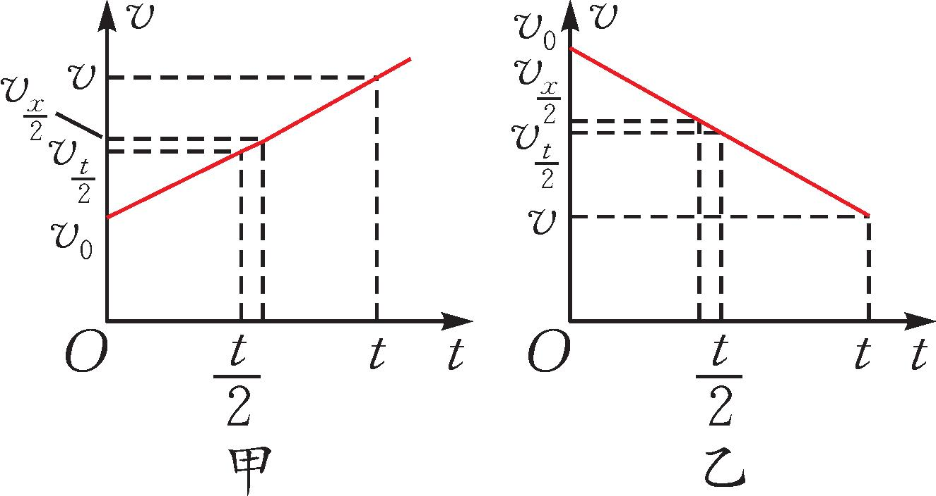
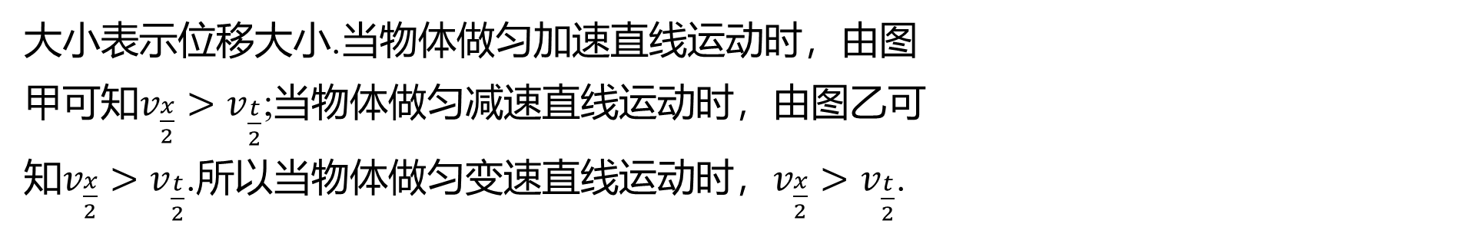
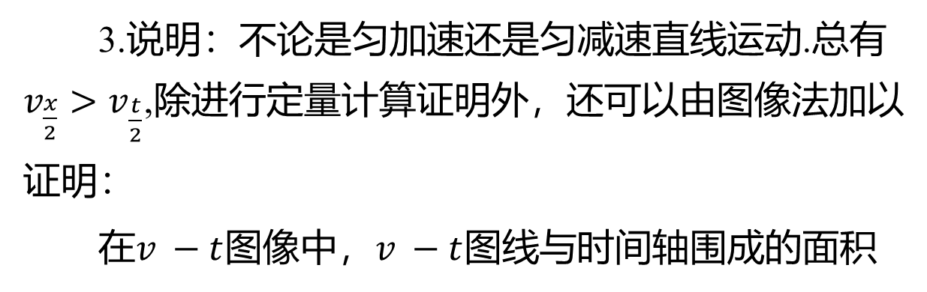
3.说明：不论是匀加速还是匀减速直线运动.总有
$v_{\frac{x}{2}}>v_{\frac{t}{2}}$ ,除进行定量计算证明外，还可以由图像法加以
证明：
在$v −t$图像中，$v −t$ 图线与时间轴围成的面积
大小表示位移大小.当物体做匀加速直线运动时，由图
甲可知$v_{\frac{x}{2}}>v_{\frac{t}{2}}$ ;当物体做匀减速直线运动时，由图乙可
知$v_{\frac{x}{2}}>v_{\frac{t}{2}}$.所以当物体做匀变速直线运动时，$v_{\frac{x}{2}}>v_{\frac{t}{2}}$ .

Slide 10
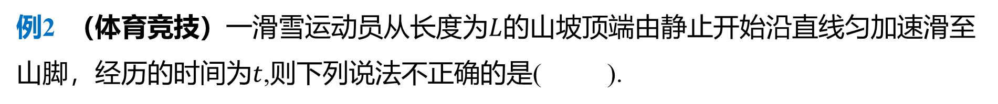
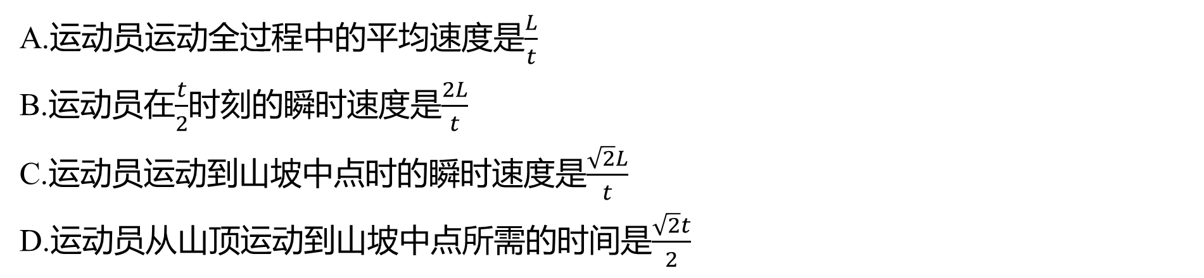
例2 （体育竞技）一滑雪运动员从长度为$L$ 的山坡顶端由静止开始沿直线匀加速滑至
山脚，经历的时间为$t$ ,则下列说法不正确的是( ).
B
A.运动员运动全过程中的平均速度是$\frac{L}{t}$
B.运动员在$\frac{t}{2}$时刻的瞬时速度是$\frac{2L}{t}$
C.运动员运动到山坡中点时的瞬时速度是$\frac{\sqrt{2}L}{t}$
D.运动员从山顶运动到山坡中点所需的时间是$\frac{\sqrt{2}t}{2}$

Slide 11
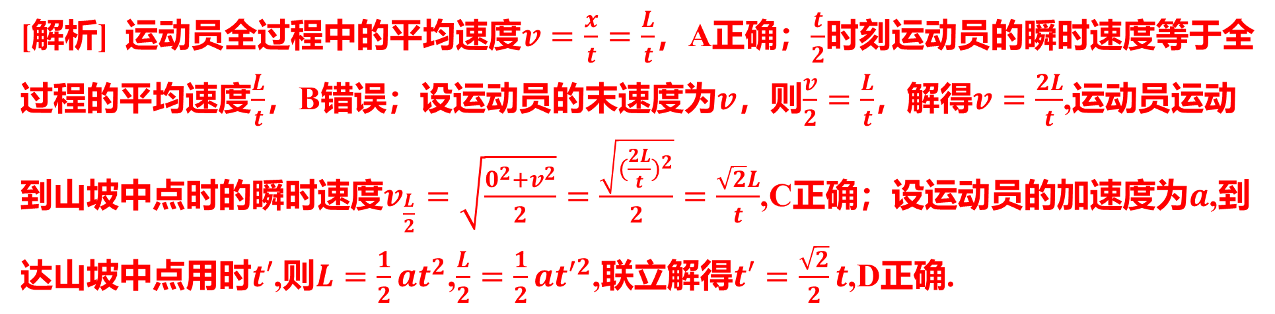
[解析] 运动员全过程中的平均速度$v=\frac{x}{t}=\frac{L}{t}$，A正确；$\frac{t}{2}$ 时刻运动员的瞬时速度等于全
过程的平均速度$\frac{L}{t}$，B错误；设运动员的末速度为$v$，则$\frac{v}{2}=\frac{L}{t}$，解得$v=\frac{2L}{t}$ ,运动员运动
到山坡中点时的瞬时速度$v_{\frac{L}{2}}=\sqrt{\frac{0^{2}+v^{2}}{2}}=\frac{\sqrt{{(\frac{2L}{t})}^{2}}}{2}=\frac{\sqrt{2}L}{t}$,C正确；设运动员的加速度为$a$ ,到
达山坡中点用时$t′$,则$L=\frac{1}{2}at^{2}$,$\frac{L}{2}=\frac{1}{2}at′^{2}$,联立解得$t′=\frac{\sqrt{2}}{2}t$ ,D正确.

Slide 12
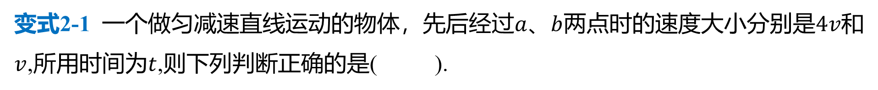
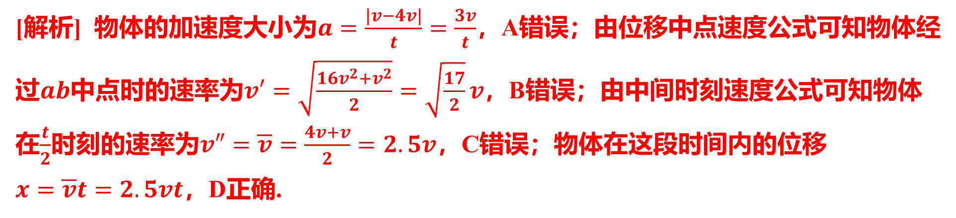
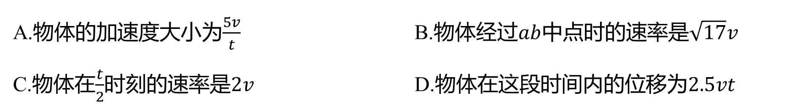
变式2-1 一个做匀减速直线运动的物体，先后经过$a$、$b$两点时的速度大小分别是$4v$ 和
$v$,所用时间为$t$ ,则下列判断正确的是( ).
D
A.物体的加速度大小为$\frac{5v}{t}$ B.物体经过$ab$中点时的速率是$\sqrt{17}v$
C.物体在$\frac{t}{2}$时刻的速率是$2v$ D.物体在这段时间内的位移为$2.5vt$
[解析] 物体的加速度大小为$a=\frac{|v−4v|}{t}=\frac{3v}{t}$ ，A错误；由位移中点速度公式可知物体经
过$ab$中点时的速率为$v′=\sqrt{\frac{16v^{2}+v^{2}}{2}}=\sqrt{\frac{17}{2}}v$ ，B错误；由中间时刻速度公式可知物体
在$\frac{t}{2}$时刻的速率为$v″=\overline{v}=\frac{4v+v}{2}=2.5v$ ，C错误；物体在这段时间内的位移
$x=\overline{v}t=2.5vt$ ，D正确.

Slide 13
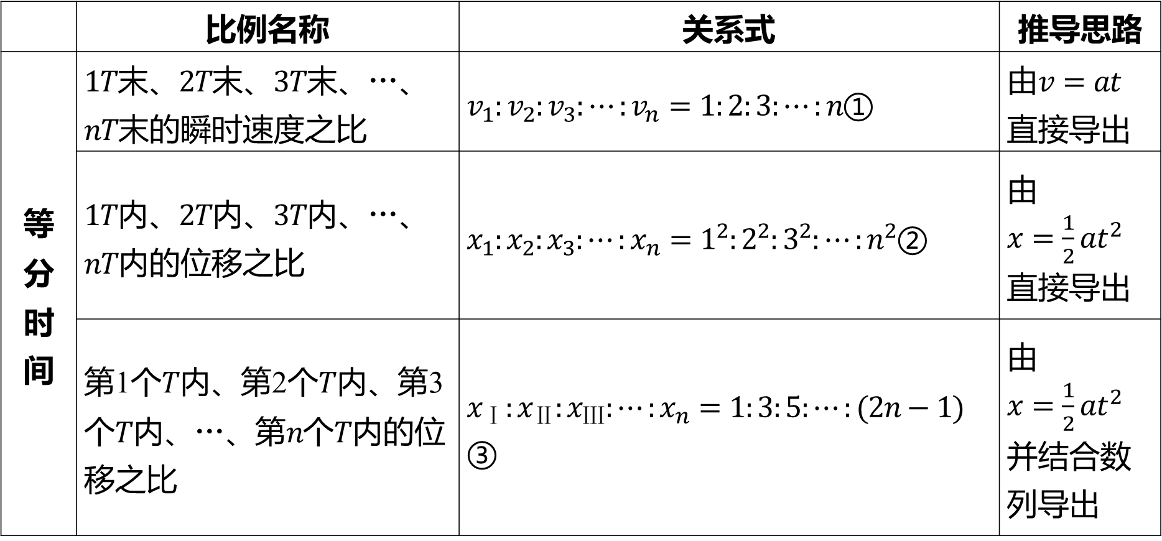
考点
3
初速度为0的匀加速直线运动的比例式推论
 | 比例名称 | 关系式 | 推导思路
等 分 时 间 | $1T$末、$2T$末、$3T$ 末、…、 $nT$ 末的瞬时速度之比 | $v_{1}:v_{2}:v_{3}:⋯:v_{n}=1:2:3:⋯:n$ ① | 由$v=at$ 直接导出
 | $1T$内、$2T$内、$3T$ 内、…、 $nT$ 内的位移之比 | $x_{1}:x_{2}:x_{3}:⋯:x_{n}=1^{2}:2^{2}:3^{2}:⋯:n^{2}$ ② | 由 $x=\frac{1}{2}at^{2}$ 直接导出
 | 第1个$T$内、第2个$T$ 内、第3 个$T$内、…、第$n$个$T$ 内的位 移之比 | $x_{Ⅰ}:x_{Ⅱ}:x_{Ⅲ}:⋯:x_{n}=1:3:5:⋯:(2n−1\text{)}$ ③ | 由 $x=\frac{1}{2}at^{2}$ 并结合数 列导出

Slide 14
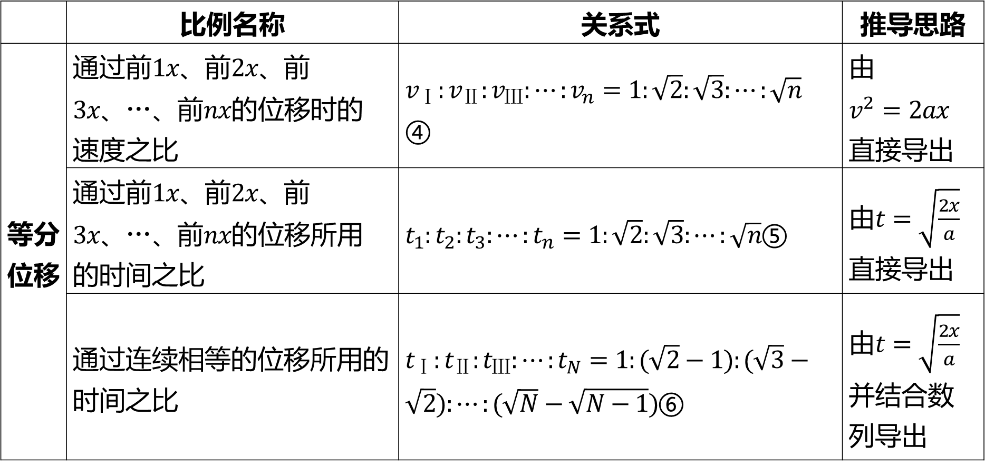
续表
 | 比例名称 | 关系式 | 推导思路
等分 位移 | 通过前$1x$、前$2x$ 、前 $3x$、…、前$nx$ 的位移时的 速度之比 | $v_{Ⅰ}:v_{Ⅱ}:v_{Ⅲ}:⋯:v_{n}=1:\sqrt{2}:\sqrt{3}:⋯:\sqrt{n}$ ④ | 由 $v^{2}=2ax$ 直接导出
 | 通过前$1x$、前$2x$ 、前 $3x$、…、前$nx$ 的位移所用 的时间之比 | $t_{1}:t_{2}:t_{3}:⋯:t_{n}=1:\sqrt{2}:\sqrt{3}:⋯:\sqrt{n}$ ⑤ | 由$t=\sqrt{\frac{2x}{a}}$ 直接导出
 | 通过连续相等的位移所用的 时间之比 | $t_{Ⅰ}:t_{Ⅱ}:t_{Ⅲ}:⋯:t_{N}=1:(\sqrt{2}−1):(\sqrt{3}−\sqrt{2}):⋯:(\sqrt{N}−\sqrt{N−1})$ ⑥ | 由$t=\sqrt{\frac{2x}{a}}$ 并结合数 列导出

Slide 15
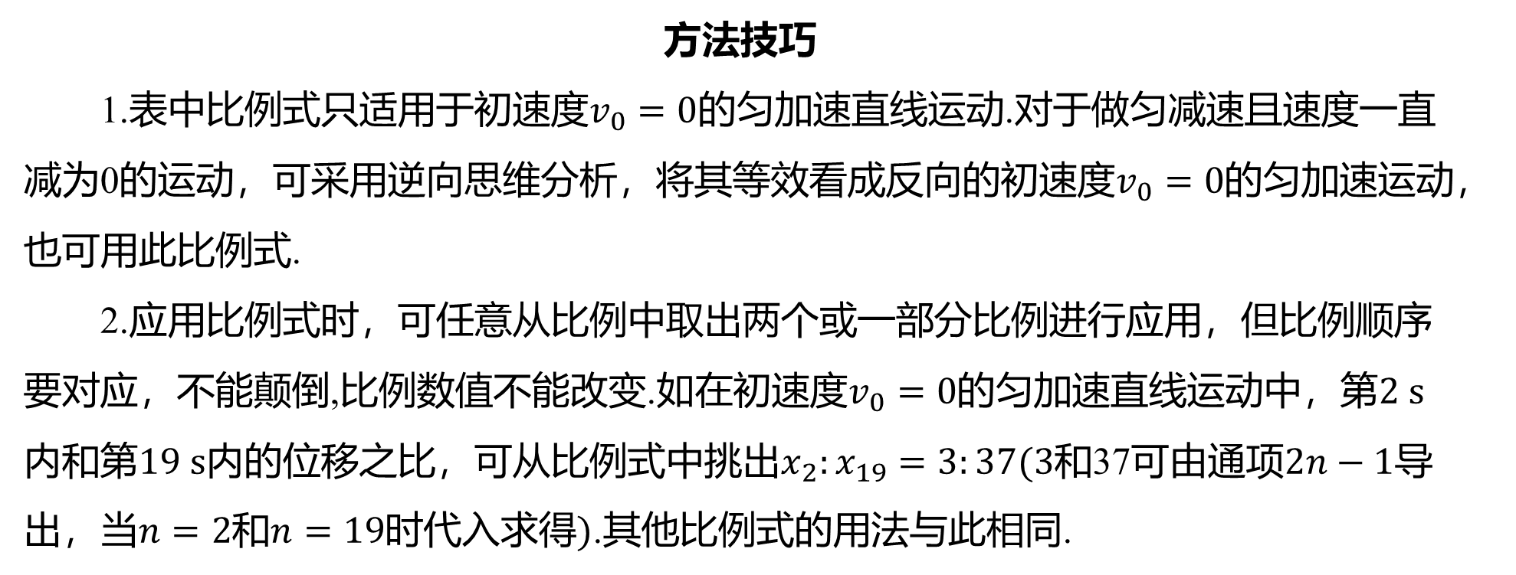
方法技巧
1.表中比例式只适用于初速度$v_{0}=0$ 的匀加速直线运动.对于做匀减速且速度一直
减为0的运动，可采用逆向思维分析，将其等效看成反向的初速度$v_{0}=0$ 的匀加速运动，
也可用此比例式.
2.应用比例式时，可任意从比例中取出两个或一部分比例进行应用，但比例顺序
要对应，不能颠倒,比例数值不能改变.如在初速度$v_{0}=0$的匀加速直线运动中，第$2 s$
内和第$19 s$内的位移之比，可从比例式中挑出$x_{2}:x_{19}=3:37(3$和37可由通项$2n−1$ 导
出，当$n=2$和$n=19$时代入求得$)$ .其他比例式的用法与此相同.#1.1.2

Slide 16
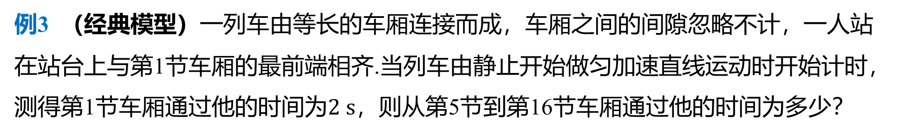
例3 （经典模型）一列车由等长的车厢连接而成，车厢之间的间隙忽略不计，一人站
在站台上与第1节车厢的最前端相齐.当列车由静止开始做匀加速直线运动时开始计时，
测得第1节车厢通过他的时间为$2 s$ ，则从第5节到第16节车厢通过他的时间为多少？

Slide 17
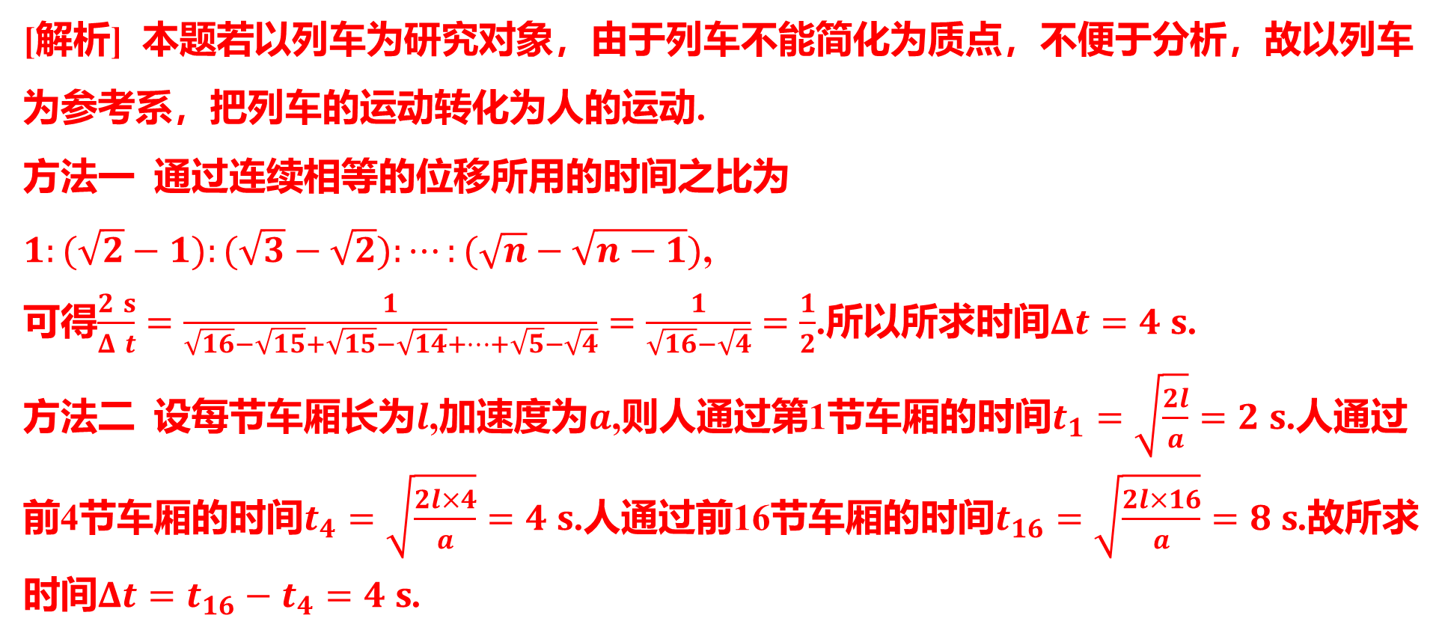
[解析] 本题若以列车为研究对象，由于列车不能简化为质点，不便于分析，故以列车
为参考系，把列车的运动转化为人的运动.
方法一 通过连续相等的位移所用的时间之比为
$1:(\sqrt{2}−1):(\sqrt{3}−\sqrt{2}):⋯:(\sqrt{n}−\sqrt{n−1})$ ,
可得$\frac{2 s}{Δ t}=\frac{1}{\sqrt{16}−\sqrt{15}+\sqrt{15}−\sqrt{14}+⋯+\sqrt{5}−\sqrt{4}}=\frac{1}{\sqrt{16}−\sqrt{4}}=\frac{1}{2}$.所以所求时间$Δt=4 s$ .
方法二 设每节车厢长为$l$,加速度为$a$,则人通过第1节车厢的时间$t_{1}=\sqrt{\frac{2l}{a}}=2 s$ .人通过
前4节车厢的时间$t_{4}=\sqrt{\frac{2l×4}{a}}=4 s$.人通过前16节车厢的时间$t_{16}=\sqrt{\frac{2l×16}{a}}=8 s$ .故所求
时间$Δt=t_{16}−t_{4}=4 s$ .

Slide 18
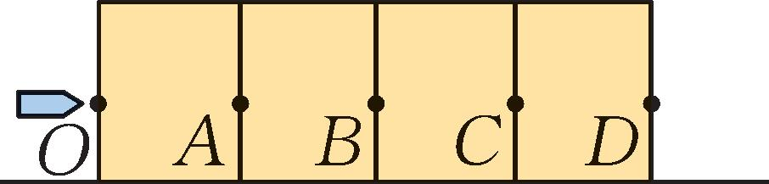
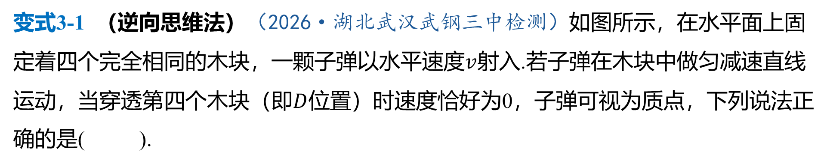
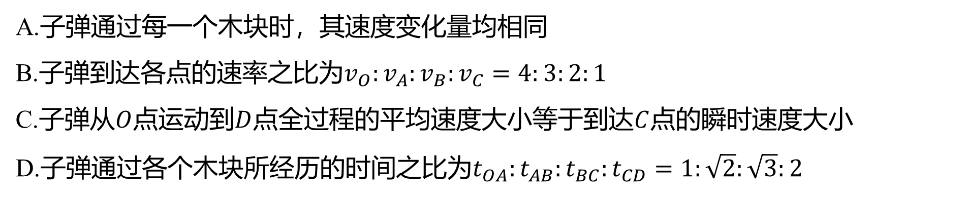
变式3-1 （逆向思维法）（2026·湖北武汉武钢三中检测）如图所示，在水平面上固
定着四个完全相同的木块，一颗子弹以水平速度$v$ 射入.若子弹在木块中做匀减速直线
运动，当穿透第四个木块（即$D$ 位置）时速度恰好为0，子弹可视为质点，下列说法正
确的是( ).
C
A.子弹通过每一个木块时，其速度变化量均相同
B.子弹到达各点的速率之比为$v_{O}:v_{A}:v_{B}:v_{C}=4:3:2:1$
C.子弹从$O$点运动到$D$点全过程的平均速度大小等于到达$C$ 点的瞬时速度大小
D.子弹通过各个木块所经历的时间之比为$t_{OA}:t_{AB}:t_{BC}:t_{CD}=1:\sqrt{2}:\sqrt{3}:2$

Slide 19
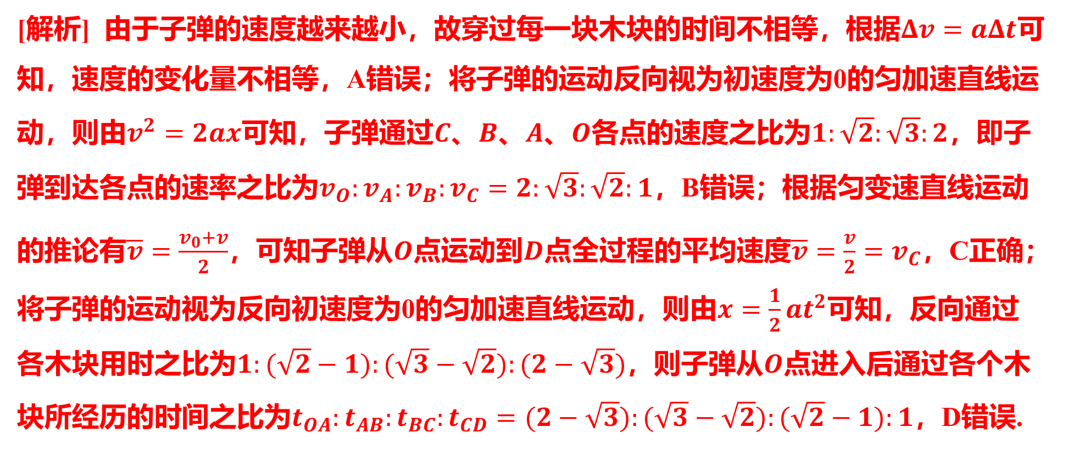
[解析] 由于子弹的速度越来越小，故穿过每一块木块的时间不相等，根据$Δv=aΔt$ 可
知，速度的变化量不相等，A错误；将子弹的运动反向视为初速度为0的匀加速直线运
动，则由$v^{2}=2ax$可知，子弹通过$C$、$B$、$A$、$O$各点的速度之比为$1:\sqrt{2}:\sqrt{3}:2$ ，即子
弹到达各点的速率之比为$v_{O}:v_{A}:v_{B}:v_{C}=2:\sqrt{3}:\sqrt{2}:1$ ，B错误；根据匀变速直线运动
的推论有$\overline{v}=\frac{v_{0}+v}{2}$，可知子弹从$O$点运动到$D$点全过程的平均速度$\overline{v}=\frac{v}{2}=v_{C}$ ，C正确；
将子弹的运动视为反向初速度为0的匀加速直线运动，则由$x=\frac{1}{2}at^{2}$ 可知，反向通过
各木块用时之比为$1:(\sqrt{2}−1):(\sqrt{3}−\sqrt{2}):(2−\sqrt{3})$，则子弹从$O$ 点进入后通过各个木
块所经历的时间之比为$t_{OA}:t_{AB}:t_{BC}:t_{CD}=(2−\sqrt{3}):(\sqrt{3}−\sqrt{2}):(\sqrt{2}−1):1$ ，D错误.

